Slide 1
Ανάλυση Βιολογικών Υγρών & Εκκριμάτων (Ε)
Ανοικτά Ακαδημαϊκά Μαθήματα στο ΤΕΙ Αθήνας
Ενότητα 13: Φυσικοί χαρακτήρες, μικροσκόπηση και προσδιορισμός λίπους και αιμοσφαιρίνης σε κόπρανα
Πέτρος Καρκαλούσος
Τμήμα Ιατρικών Εργαστηρίων
Το περιεχόμενο του μαθήματος διατίθεται με άδεια Creative Commons εκτός και αν αναφέρεται διαφορετικά | Το έργο υλοποιείται στο πλαίσιο του Επιχειρησιακού Προγράμματος «Εκπαίδευση και Δια Βίου Μάθηση» και συγχρηματοδοτείται από την Ευρωπαϊκή Ένωση (Ευρωπαϊκό Κοινωνικό Ταμείο) και από εθνικούς πόρους.

Slide 2
Φυσικοί χαρακτήρες κοπράνων

Slide 3
Χροιά κοπράνων
Φυσιολογικό χρώμα: καστανό – οφείλεται στην οξείδωση της χολερυθρίνης. Στα βρέφη μπορεί να είναι πράσινα λόγω ανεπαρκούς οξείδωσης της χολερυθρίνης.
Οι διαταραχές της χολής προκαλούν άχρωμα κόπρανα (π.χ. αποφρακτικός ίκτερος, ηπατίτιδα, καρκίνος του ήπατος).
Γκριζωπό χρώμα – στεατόροια (λίπος στα κόπρανα).
Ερυθρό χρώμα σε ολόκληρη τη μάζα των κοπράνων (μαύρο χρώμα) - αιμορραγία στο ανώτερο πεπτικό σύστημα (στόμαχος, λεπτό έντερο).
Ερυθρό χρώμα σε όλη την επιφάνεια των κοπράνων – φάρμακα.
Ερυθρό χρώμα κατά τόπους στην επιφάνεια των κοπράνων – αιμορραγία στο κατώτερο πεπτικό σύστημα (ορθό, πρωκτός) π.χ. αιμορροΐδες.

Slide 4
Παραλλαγές χρωμάτων στα κόπρανα
Χρώμα | Μη παθολογική κατάσταση | Παθολογική κατάσταση
Καστανό | Φυσιολογικό λόγω οξείδωσης των χολοχρωστικών | -
Πολύ σκούρο καστανό | Έκθεση κοπράνων στον αέρα, δίαιτα πλούσια σε κρέας | -
Κίτρινο | Φάρμακα όπως η χρυσομυκίνη, βρεφική ηλικία | Παρουσία χολερυθρίνης
Μέλαινα (μαύρο) | Λήψη σιδήρου ή βισμουθίου | Αιμορραγία του ανώτερου γαστρεντερικού σωλήνα
Έλλειψη χρώματος – ελαφρά γκρίζο | Δίαιτα πλούσια σε γαλακτοκομικά, βάριο | Απόφραξη χοληδόχου πόρου
Πράσινο- κιτρινοπράσινο | Δίαιτα πλούσια σε σπανάκι ή άλλα λαχανικά, καθαρτικά φυτικής προέλευσης, βρεφική ηλικία | Ταχεία δίοδος κοπράνων εμποδίζουσα την οξείδωση χολοχρωστικών
Ερυθρό | Δίαιτα πλούσια σε τεύτλα, λήψη φαρμάκων ή δεικτών | Αιμορραγία του κατώτερου γαστρεντερικού
Γκρίζο | Λήψη σοκολάτας ή κακάο | Στεατόρροια

Slide 5
Όψη κοπράνων
Διάρροιες - υδαρή, ασχημάτιστα κόπρανα
Στεατόρροια – κάκοσμα λευκωπά και επιπλέοντα
Στένωση ορθού – λεπτά και ταινιοειδή

Slide 6
Οσμή κοπράνων
Η φυσιολογική δυσάρεστη οσμή οφείλεται στη πέψη των τροφών από την εντερική χλωρίδα.
Πολύ δυσάρεστη οσμή στη στεατόροια όπου η εντερική χλωρίδα δεν μπορεί να πέμψει το λίπος των τροφών.

Slide 7
Αντίδραση (pH) κοπράνων
Φυσιολογικά είναι αλκαλική (pH = 6,9 – 7,2)
Όξινη: σε παθολογικές καταστάσεις όπως στη δυσανεξία στη λακτόζη

Slide 8
Σύσταση κοπράνων (μακροσκοπική παρατήρηση)
Άπεπτα υπολείμματα τροφών τόσο φυσιολογικά (π.χ. κουκούτσια φρούτων, καλαμπόκι) αλλά και σε παθολογικά (υπολείμματα κρέατος, αμύλου πατάτας, λίπους) λόγω διαταραχών της πέψης.
Βλέννα. Ύπαρξη βλέννας εμφανίζεται σε καλοήθεις και κακοήθεις καταστάσεις όπως η βλεννώδης κολίτιδα, η ελκωτική εκκολπωματίτιδα, η βακτηριακή δυσεντερία ή ο καρκίνος του ορθού.
Πύον ανιχνεύεται στα κόπρανα σε περιπτώσεις χρόνιας ελκώδους κολίτιδας, εντερίτιδας και δυσεντερίας.

Slide 9
Μικροσκόπηση κοπράνων

Slide 10
Στα κόπρανα αναζητούνται μικροσκοπικά:
Υπολείμματα τροφής, όπως μυϊκές ίνες, συνδετικός ιστός, φυτικά κύτταρα, κοκκία αμύλου, ουδέτερο λίπος, σάπωνες, λιπαρά οξέα.
Κύτταρα, όπως επιθηλιακά από την αποφολίδωση του εντέρου και του πρωκτού, μακροφάγα, ερυθρά και λευκά αιμοσφαίρια, ιστιοκύτταρα και πλασματοκύτταρα.
Μύκητες, όπως βλαστομύκητες, ζυμομύκητες, κάντιντες.
Bακτήρια της φυσιολογικής χλωρίδας του εντέρου όπως Escherichia coli και άλλα Gram (+) και Gram (-) βακτήρια.
Κρύσταλλοι και άμορφα άλατα.

Slide 11
Φυσιολογική χλωρίδα εντέρου
Αποτελείται από:
Μύκητες
Blastomyces hominis
Candida ablicans
Βακτήρια
Enterococcus sp, Escherichia coli, Proteus sp, Pseudomonas sp, Staphylococcus aureus, Bacteroides sp και Clostridium sp.

Slide 12
Προετοιμασία πριν την λήψη των κοπράνων
Γεύμα Schmidt
Πρωινό. Ένα ποτήρι γάλα ή τσάι. Μια φέτα ψωμί με βούτυρο ή ένα μελάτο αυγό.
Δεκατιανό. Ένα ποτήρι γάλα με δημητριακά.
Μεσημεριανό. Μπιφτέκια από βοδινό κιμά βάρους περίπου 250 γραμμαρίων με βούτυρο και πουρέ.
Απογευματινό. Όπως το πρωινό (χωρίς αυγό)
Δείπνο. Ένα ποτήρι γάλα ή ένα φλιτζάνι σούπα με μια φέτα ψωμί με βούτυρο ή αυγό.

Slide 13
Παρασκευάσματα για τη μικροσκόπηση των κοπράνων
Παρασκευάζονται τέσσερα νωπά παρασκευάσματα σε αντικειμενοφόρο πλάκα όπου προστίθενται 2 -3 σταγόνες:
Φυσιολογικός ορός για γενική μικροσκόπηση.
Lugol για αναγνώριση των κοκκίων αμύλου και διαχωρισμού τους από τα κοκκιώδη μικρόβια.
Οξικού οξέος 3% για τη διάκριση των ερυθρών αιμοσφαιρίων.
Sudan III για τη χρώση των σταγονιδίων λίπους.

Slide 14
Διάφορα κύτταρα και μικροσκοπικά συστατικά των κοπράνων
Πέτρος Καρκαλούσος

Slide 15
Υπολείμματα μυϊκών ινών στα κόπρανα
Πέτρος Καρκαλούσος

Slide 16
Υπολείμματα τροφών στα κόπρανα
Πέτρος Καρκαλούσος

Slide 17
Cryptosporidium parvum
“Mature Plasmodium malariae schizont PHIL 2715 lores”, Optigan13 διαθέσιμο ως κοινό κτήμα

Slide 18
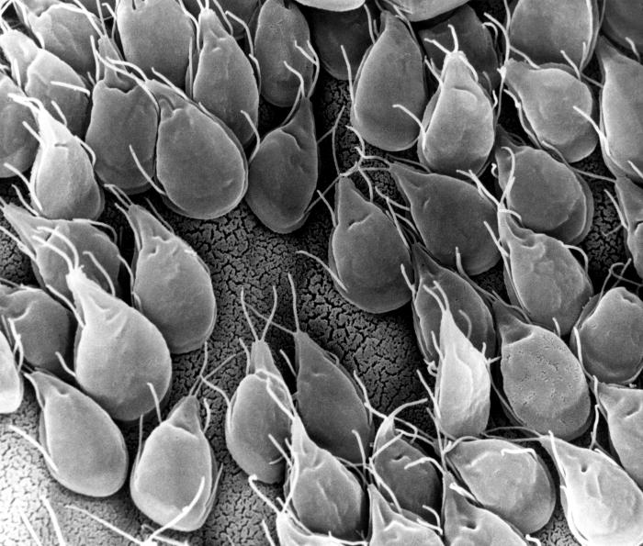
Guardia lamblia
“Giardia lamblia”, από Planet Earth διαθέσιμο με άδεια CC BY-NC-ND 2.0
“Giardia-spp.--infected--gerbil-intestine”, από Simonxag διαθέσιμο ως κοινό κτήμα

Slide 19
Entamoeba hystolitica
“Ehistdisp cyst wtmt”, από Imrich διαθέσιμο ως κοινό κτήμα

Slide 20
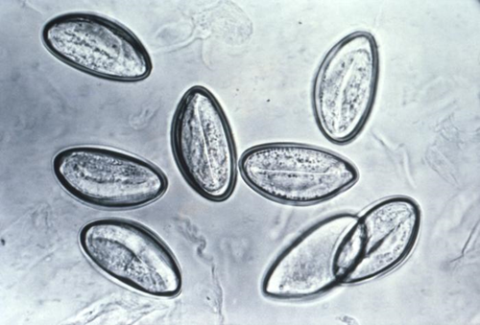
Enterobius vermicularis
“Oxyuris vermicularis”, από Citron διαθέσιμο ως κοινό κτήμα
“Eggs of Enterobius vermicularis 5229 lores”, από Patho διαθέσιμο ως κοινό κτήμα

Slide 21
Προσδιορισμός λίπους και αιμοσφαιρίνης σε κόπρανα

Slide 22
Προσδιορισμός λίπους
Φυσιολογικά αποβάλλονται καθημερινά 5 g/dL λίπους στα κόπρανα.
Πάνω από 5 g/dL λίπους θεωρείται στεατόροια.
Προσδιορίζεται ο λεγόμενος στεατοκρίτης.
Στεατοκρίτης = [Λ/(Λ+Κ)] x 100
Λ: Λίπος
Κ: Στερεό υπόλειμμα κοπράνων

Slide 23
Προσδιορισμός στεατοκρίτη
1 mL κοπράνων αναμιγνύεται με 2 mL αποσταγμένου νερού και 0,06 g άμμου.
Το μίγμα ομογενοποιείται σε ιγδίο πορσελάνης.
Μικρή ποσότητα αναρροφάται σε κοινό τριχοειδές σωληνάριο.
Το τριχοειδές σωληνάριο σφραγίζεται στο ένα άκρο και φυγοκεντρείται σε φυγόκεντρο μικροαιματοκρίτη στις 12.000 στροφές επί 15 λεπτά.
Μετά τη φυγοκέντρηση το τριχοειδές τοποθετείται σε όρθια θέση και μετριέται το μήκος των δύο στερεών στιβάδων, δηλαδή του λίπους (Λ) στη κορυφή και του στερεού υπολείμματος κοπράνων στον πυθμένα του τριχοειδούς (Κ).

Slide 24
Προσδιορισμός κατακράτησης λίπους
Κατακράτηση λίπους = (Διαιτητικό λίπος – Συνολικό λίπος κοπράνων)/Διαιτητικό λίπος x 100
Προσδιορίζεται:
Το Συνολικό λίπος κοπράνων
με χημικές μεθόδους
Το Διαιτητικό λίπος
με την βοήθεια διαιτολόγου

Slide 25
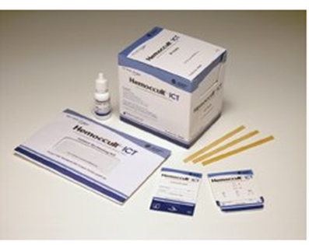
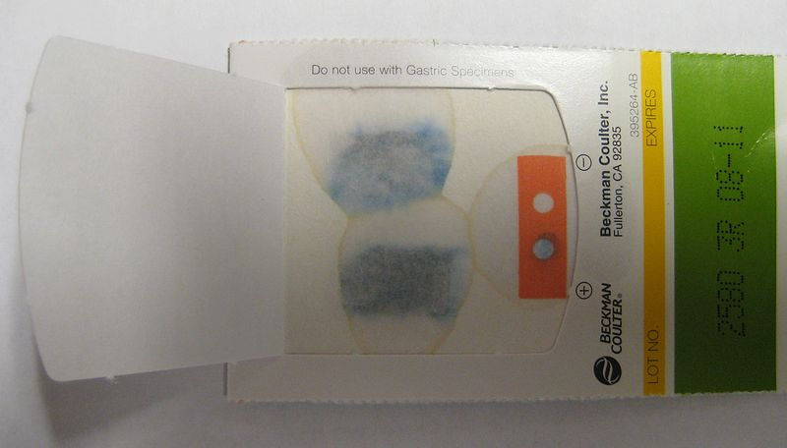
Προσδιορισμός αιμοσφαιρίνης
Mayer κοπράνων ή FOB (Fecal Occult Blood) test
“Positive fecal occult blood test”, από Jmh649 διαθέσιμο με άδεια CC BY-SA 3.0
Σήμερα γίνεται με την μέθοδο οξείδωσης της γουϊάκης – απλή μέθοδος που μπορεί να γίνει και στο σπίτι

Slide 26
Τέλος Ενότητας

Slide 27
Σημειώματα

Slide 28
Σημείωμα Αναφοράς
Copyright Τεχνολογικό Εκπαιδευτικό Ίδρυμα Αθήνας, Πέτρος Καρκαλούσος 2014. Πέτρος Καρκαλούσος. «Ανάλυση Βιολογικών Υγρών & Εκκριμάτων (Ε). Ενότητα 13: Μικροσκόπηση, φυσικοί χαρακτήρες και προσδιορισμός λίπους & αιμοσφαιρίνης σε κόπρανα». Έκδοση: 1.0. Αθήνα 2015. Διαθέσιμο από τη δικτυακή διεύθυνση: ocp.teiath.gr.

Slide 29
Σημείωμα Αδειοδότησης
Το παρόν υλικό διατίθεται με τους όρους της άδειας χρήσης Creative Commons Αναφορά, Μη Εμπορική Χρήση Παρόμοια Διανομή 4.0 [1] ή μεταγενέστερη, Διεθνής Έκδοση. Εξαιρούνται τα αυτοτελή έργα τρίτων π.χ. φωτογραφίες, διαγράμματα κ.λ.π., τα οποία εμπεριέχονται σε αυτό. Οι όροι χρήσης των έργων τρίτων επεξηγούνται στη διαφάνεια «Επεξήγηση όρων χρήσης έργων τρίτων».
Τα έργα για τα οποία έχει ζητηθεί άδεια αναφέρονται στο «Σημείωμα Χρήσης Έργων Τρίτων».
[1] http://creativecommons.org/licenses/από-nc-sa/4.0/
Ως Μη Εμπορική ορίζεται η χρήση:
που δεν περιλαμβάνει άμεσο ή έμμεσο οικονομικό όφελος από την χρήση του έργου, για το διανομέα του έργου και αδειοδόχο
που δεν περιλαμβάνει οικονομική συναλλαγή ως προϋπόθεση για τη χρήση ή πρόσβαση στο έργο
που δεν προσπορίζει στο διανομέα του έργου και αδειοδόχο έμμεσο οικονομικό όφελος (π.χ. διαφημίσεις) από την προβολή του έργου σε διαδικτυακό τόπο
Ο δικαιούχος μπορεί να παρέχει στον αδειοδόχο ξεχωριστή άδεια να χρησιμοποιεί το έργο για εμπορική χρήση, εφόσον αυτό του ζητηθεί.

Slide 30
Επεξήγηση όρων χρήσης έργων τρίτων
©
Δεν επιτρέπεται η επαναχρησιμοποίηση του έργου, παρά μόνο εάν ζητηθεί εκ νέου άδεια από το δημιουργό.
διαθέσιμο με άδεια CC-BY
Επιτρέπεται η επαναχρησιμοποίηση του έργου και η δημιουργία παραγώγων αυτού με απλή αναφορά του δημιουργού.
διαθέσιμο με άδεια CC-BY-SA
Επιτρέπεται η επαναχρησιμοποίηση του έργου με αναφορά του δημιουργού, και διάθεση του έργου ή του παράγωγου αυτού με την ίδια άδεια.
διαθέσιμο με άδεια CC-BY-ND
Επιτρέπεται η επαναχρησιμοποίηση του έργου με αναφορά του δημιουργού.
Δεν επιτρέπεται η δημιουργία παραγώγων του έργου.
διαθέσιμο με άδεια CC-BY-NC
Επιτρέπεται η επαναχρησιμοποίηση του έργου με αναφορά του δημιουργού.
Δεν επιτρέπεται η εμπορική χρήση του έργου.
διαθέσιμο με άδεια CC-BY-NC-SA
Επιτρέπεται η επαναχρησιμοποίηση του έργου με αναφορά του δημιουργού
και διάθεση του έργου ή του παράγωγου αυτού με την ίδια άδεια.
Δεν επιτρέπεται η εμπορική χρήση του έργου.
διαθέσιμο με άδεια CC-BY-NC-ND
Επιτρέπεται η επαναχρησιμοποίηση του έργου με αναφορά του δημιουργού.
Δεν επιτρέπεται η εμπορική χρήση του έργου και η δημιουργία παραγώγων του.
διαθέσιμο με άδεια
CC0 Public Domain
Επιτρέπεται η επαναχρησιμοποίηση του έργου, η δημιουργία παραγώγων αυτού και η εμπορική του χρήση, χωρίς αναφορά του δημιουργού.
διαθέσιμο ως κοινό κτήμα
Επιτρέπεται η επαναχρησιμοποίηση του έργου, η δημιουργία παραγώγων αυτού και η εμπορική του χρήση, χωρίς αναφορά του δημιουργού.
χωρίς σήμανση
Συνήθως δεν επιτρέπεται η επαναχρησιμοποίηση του έργου.

Slide 31
Διατήρηση Σημειωμάτων
Οποιαδήποτε αναπαραγωγή ή διασκευή του υλικού θα πρέπει να συμπεριλαμβάνει:
το Σημείωμα Αναφοράς
το Σημείωμα Αδειοδότησης
τη δήλωση Διατήρησης Σημειωμάτων
το Σημείωμα Χρήσης Έργων Τρίτων (εφόσον υπάρχει)
μαζί με τους συνοδευόμενους υπερσυνδέσμους.

Slide 32
Χρηματοδότηση
Το παρόν εκπαιδευτικό υλικό έχει αναπτυχθεί στo πλαίσιo του εκπαιδευτικού έργου του διδάσκοντα.
Το έργο «Ανοικτά Ακαδημαϊκά Μαθήματα στο ΤΕΙ Αθήνας» έχει χρηματοδοτήσει μόνο την αναδιαμόρφωση του εκπαιδευτικού υλικού.
Το έργο υλοποιείται στο πλαίσιο του Επιχειρησιακού Προγράμματος «Εκπαίδευση και Δια Βίου Μάθηση» και συγχρηματοδοτείται από την Ευρωπαϊκή Ένωση (Ευρωπαϊκό Κοινωνικό Ταμείο) και από εθνικούς πόρους.

